Slide 1

Evaluación procesual Hito-4 Base de datos I
Estudiante: Jhanpol Machaca Aranibar
Cod_Sis: SIS9116774

Slide 2
Manejo de Conceptos

Slide 3
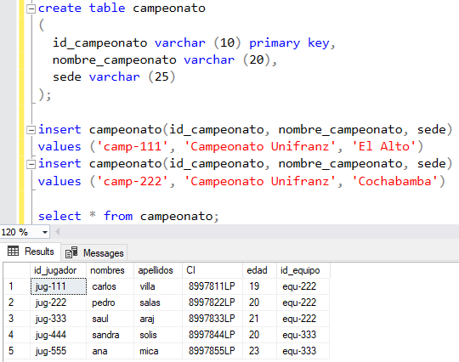
1.-Muestra un ejemplo de DDL

Slide 4
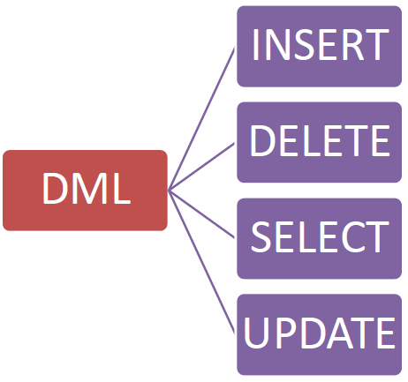
2.-Muestra un ejemplo de DmL

Slide 5
3.-Para que sirve el Inner join
El inner join se utiliza para juntar las tablas algo así como una relación, para poder hacer esto las tablas deben tener mínimo un dato en común para que este funcione.

Slide 6
4.-Defina que es una función de Agregación
Las funciones nos ayudan a realizar operaciones para conseguir distintos tipos de resultados dependiendo de lo que necesitamos.

Slide 7
5.-Liste funciones de agregación
Count: Este cuenta el numero de datos.
Min: Nos dará el valor menor de una cosa en especifico.
Max: Nos dará el valor máximo de una cosa en especifico.

Slide 8
6.-Mencione algunas funciones propias de SQL-Server
Count: Este cuenta el numero de datos.
Min: Nos dará el valor menor de una cosa en especifico.
Max: Nos dará el valor máximo de una cosa en especifico.
Sum: Suma los valores de los campos específicos.
AVG: Nos devuelve el valor promedio de los campos (funciona sobre todo en divisiones).

Slide 9
7.-Para que sirve la función Concat en sql-server
Esta función lo que hace es tomar números de argumentos por cadena y los combina y concadena en una sola cadena, este necesita mínimo 2 datos de entrada.

Slide 10
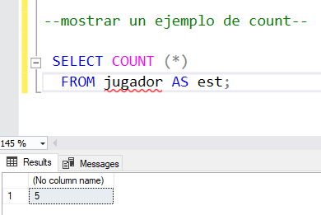
8.-Muestra un ejemplo de Count

Slide 11
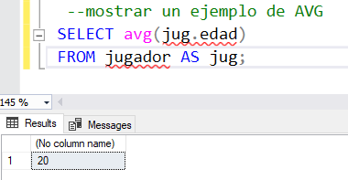
9.-Muestra un ejemplo de avg

Slide 12
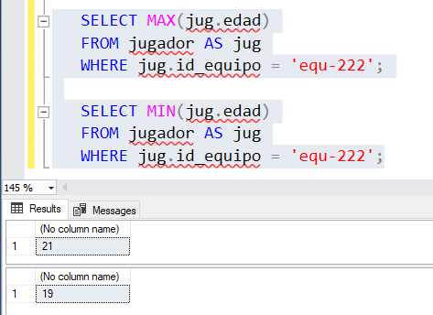
10.-Muestra un ejemplo de min-max

Slide 13
Manejo de Consultas

Slide 14
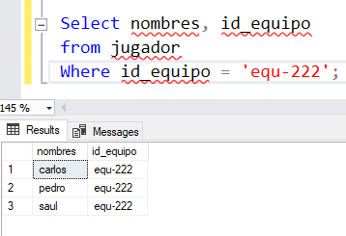
1.-Mostrar que jugadores formen parten del equipo equ-333

Slide 15
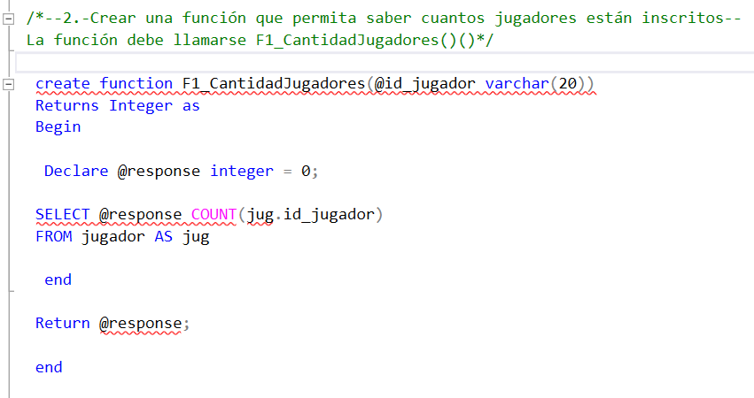
2.-Crear una función que permita saber cuantos jugadores están inscritos

Slide 16
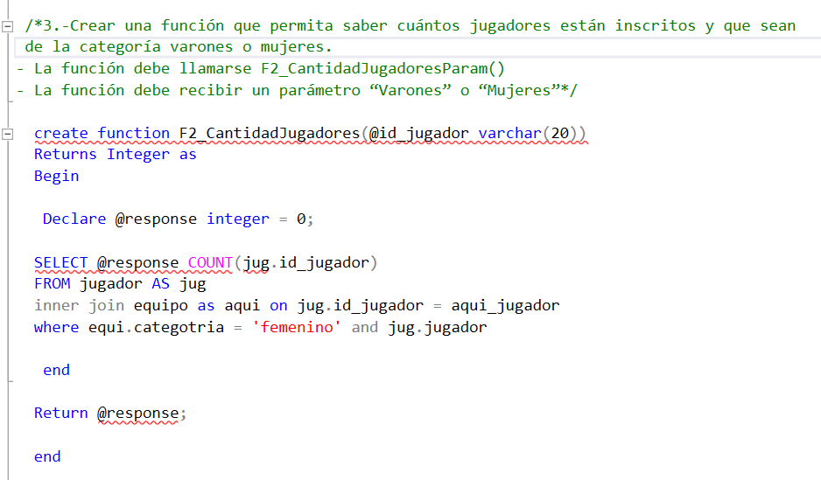
3.-Crear una función que permita saber cuantos jugadores están inscritos y que sean de la categoría varones o mujeres

Slide 17
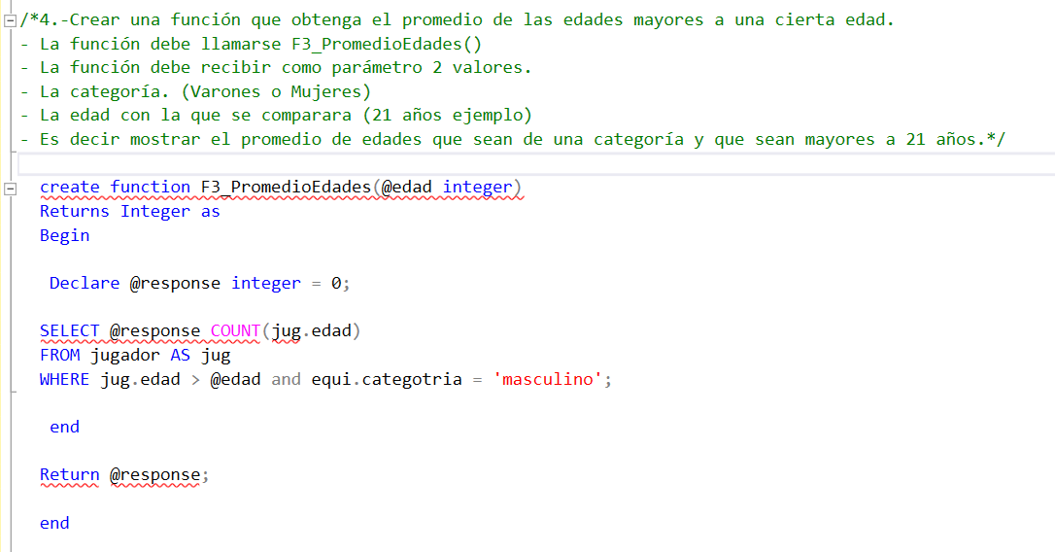
4.- Crear una función que obtenga el promedio de las edades mayores a una cierta edad

Slide 18
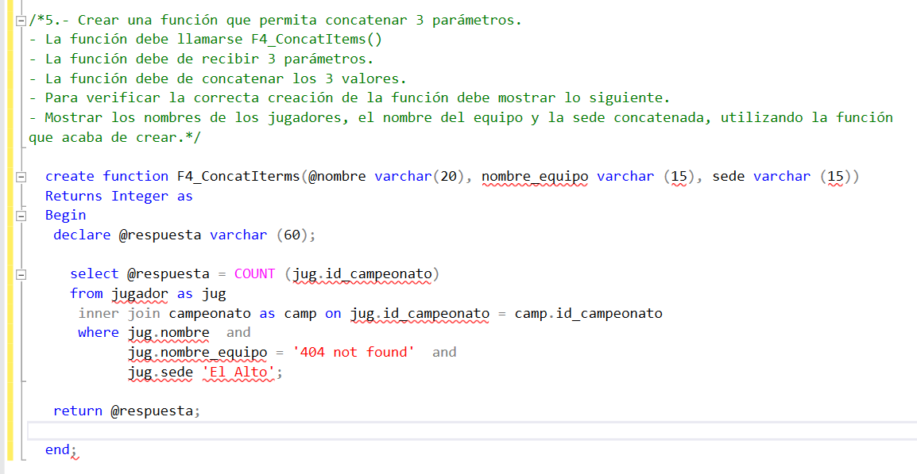
5.-Crear una función que permita concadenar 3 parámetros

Slide 19
Gracias por su atención :D

